Slide 2
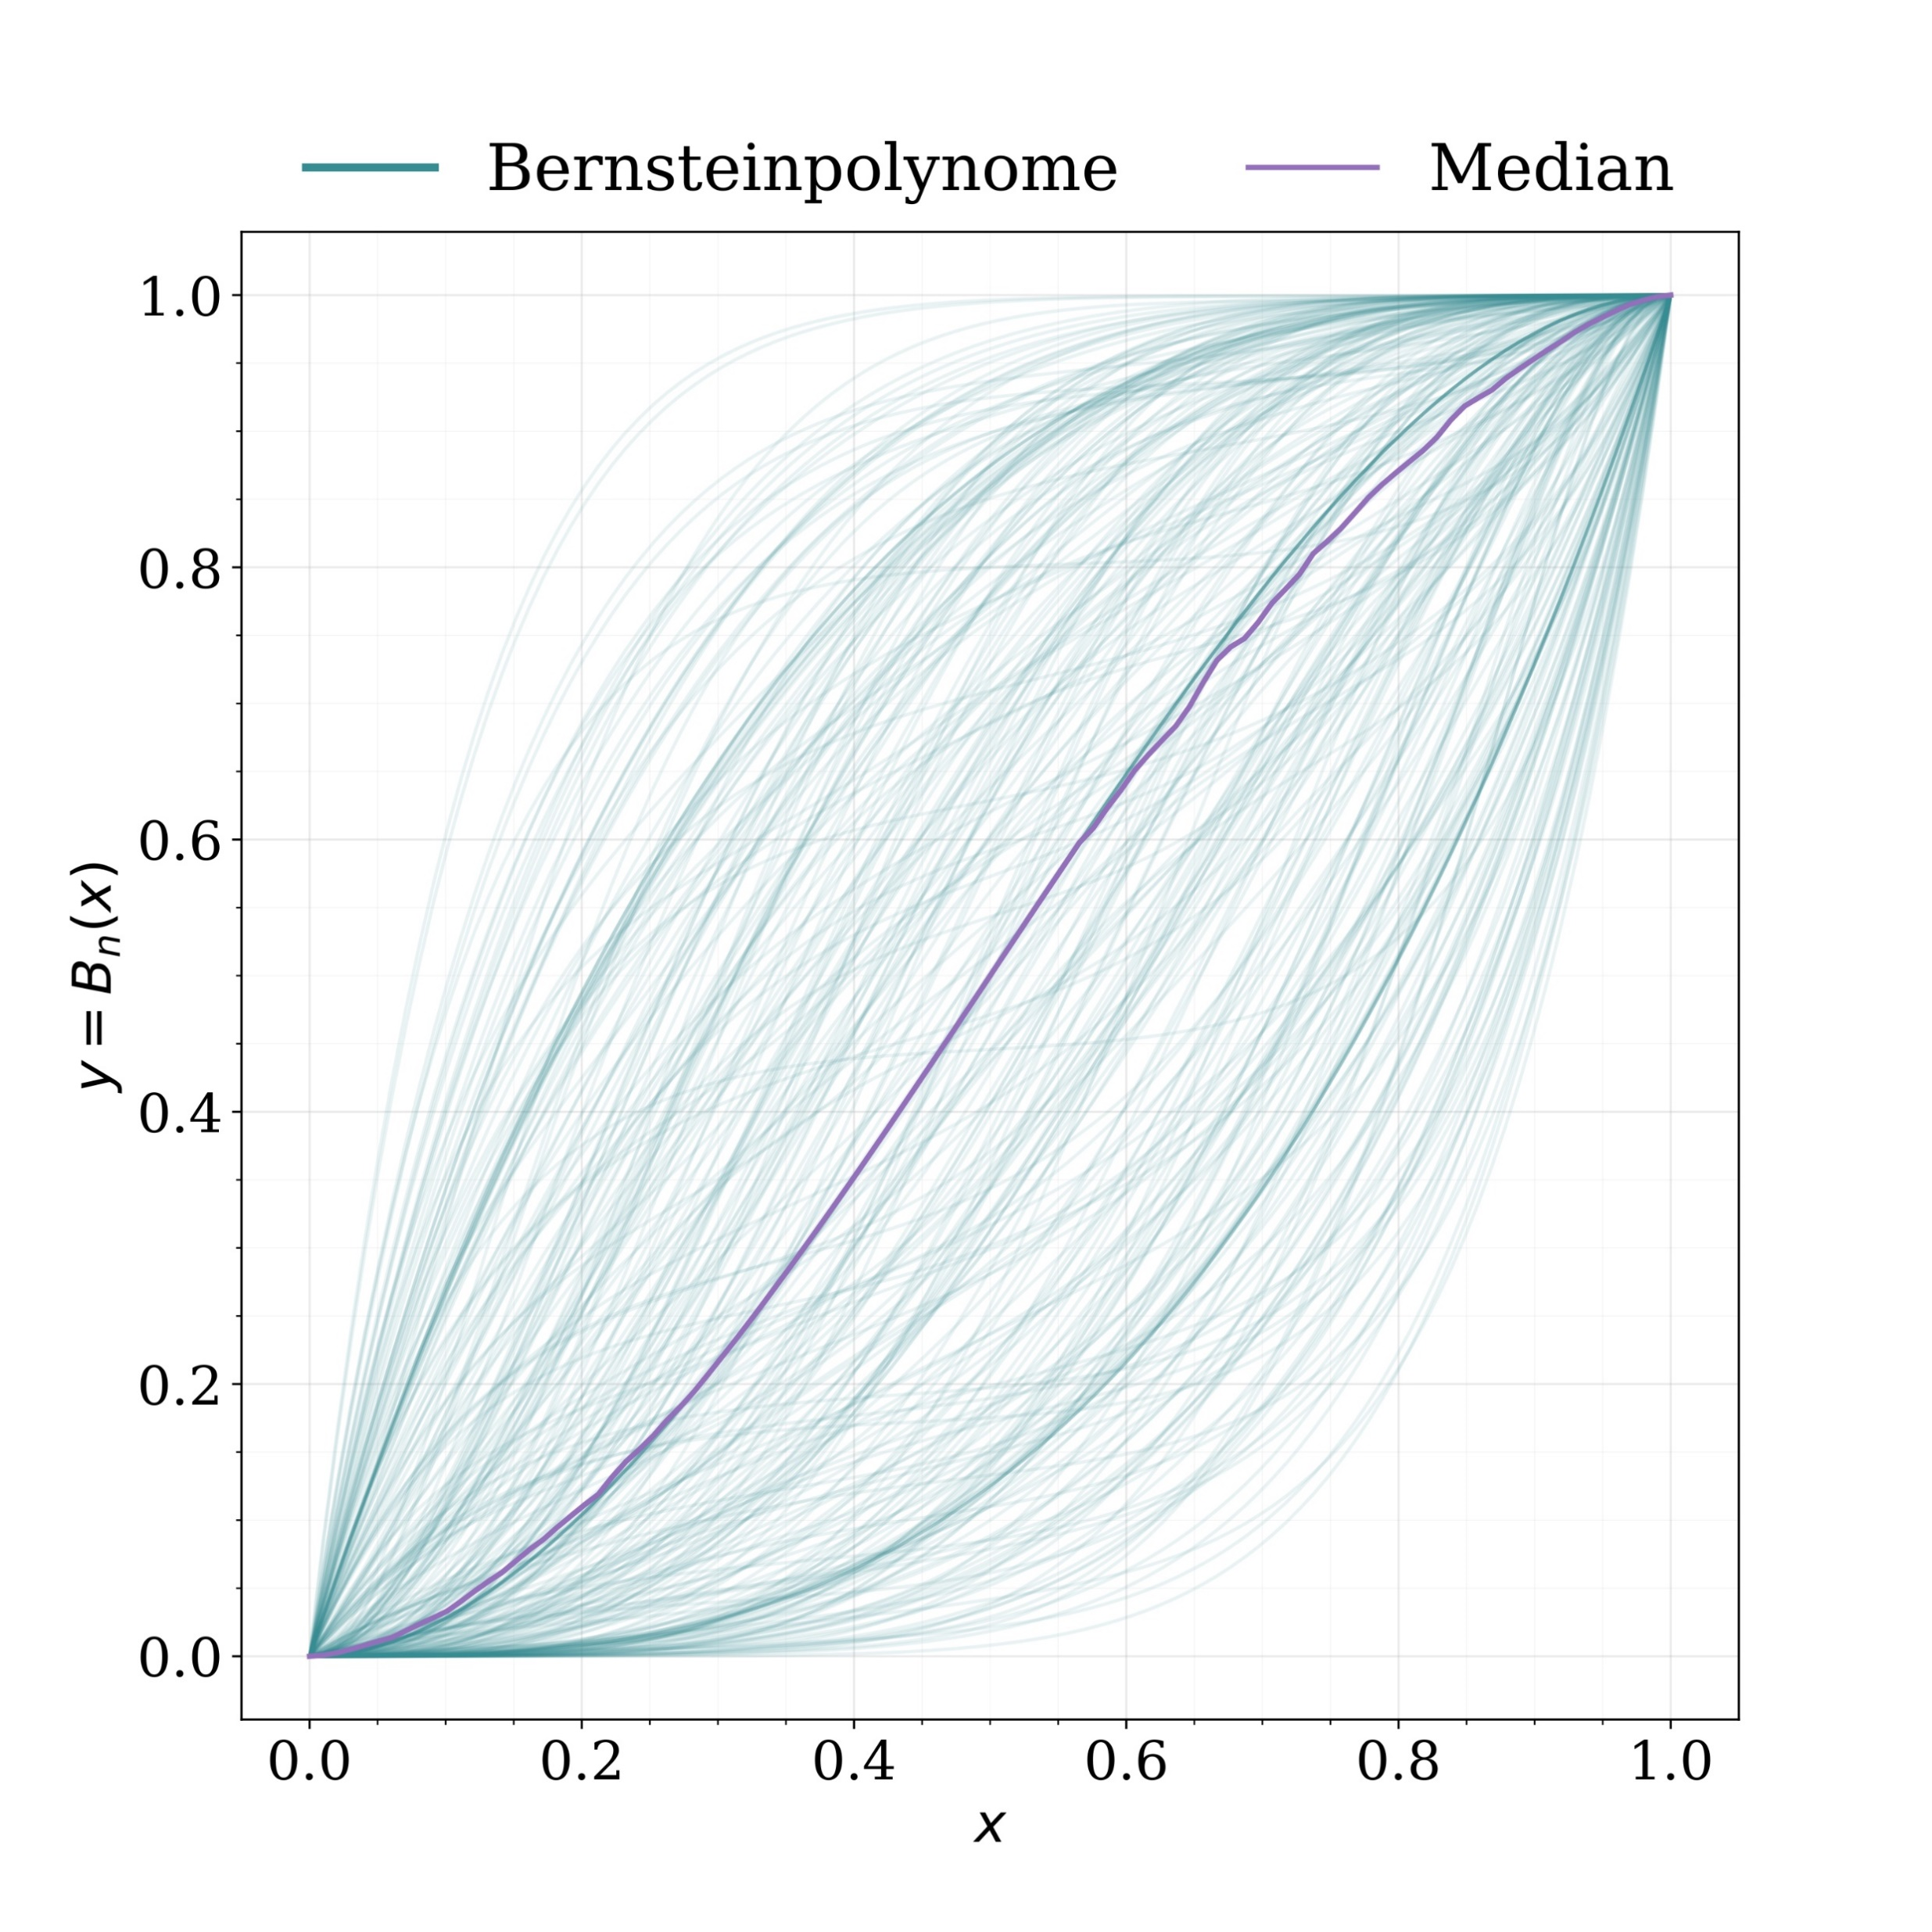
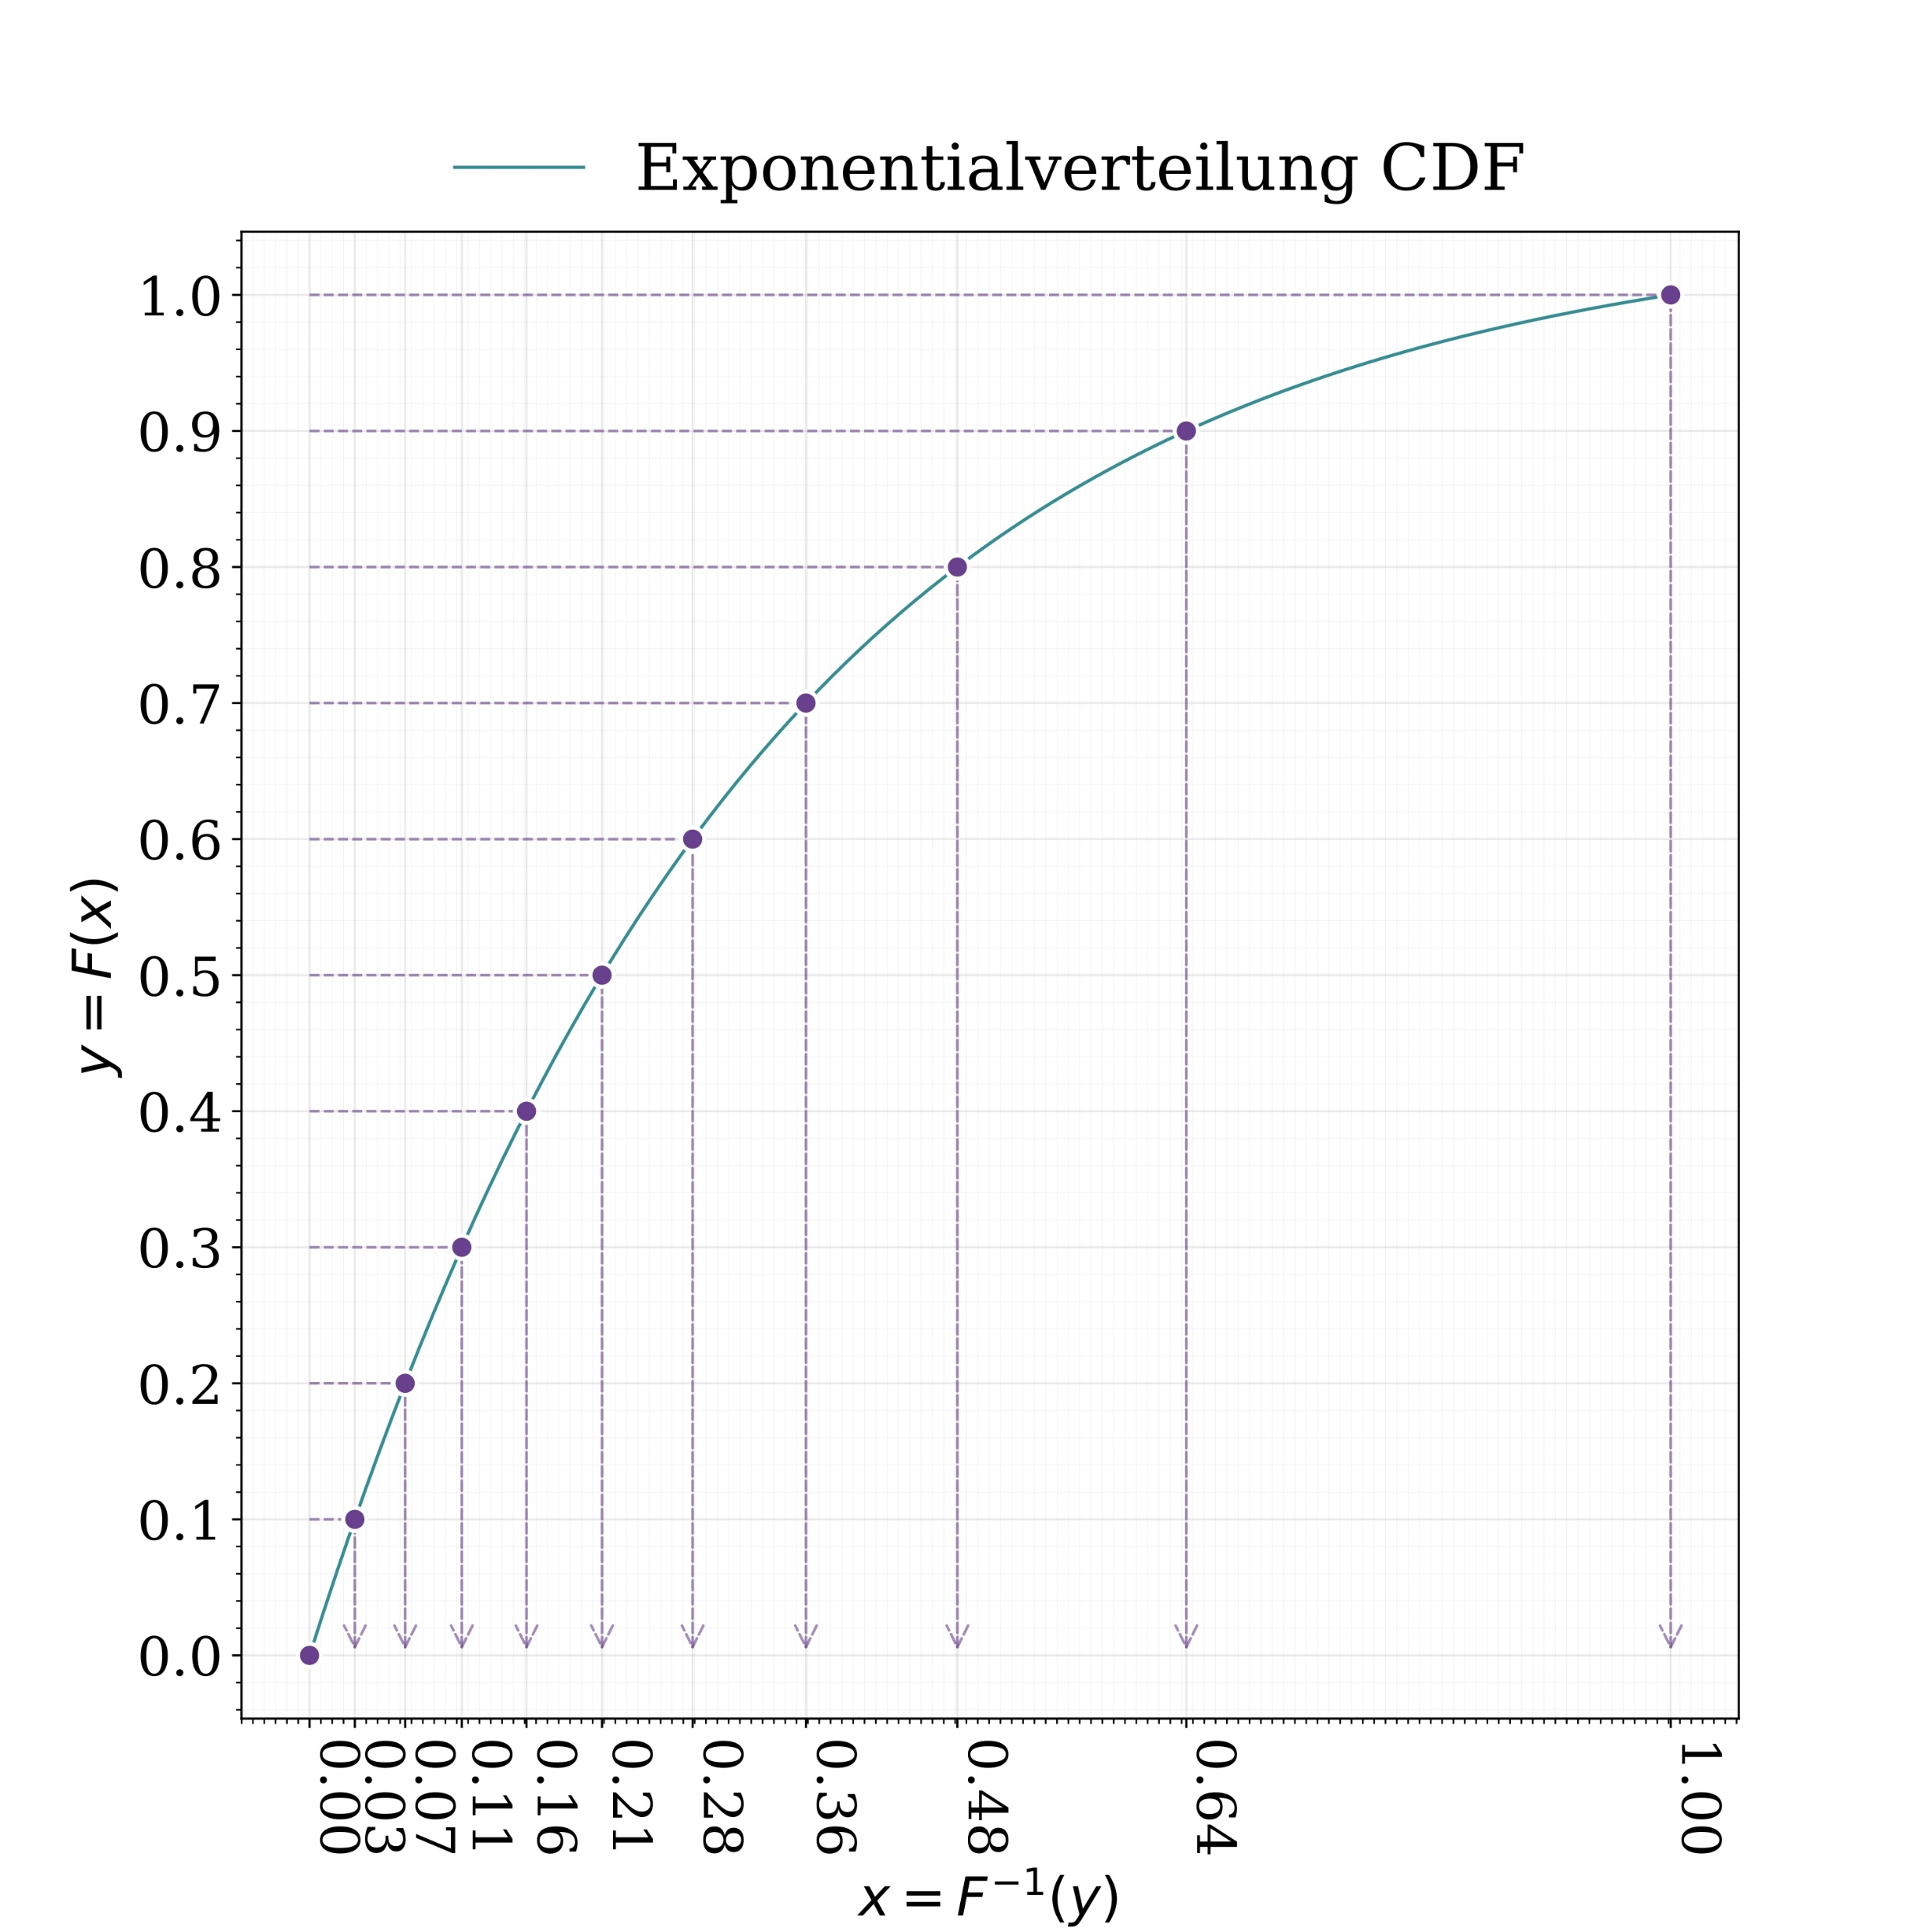
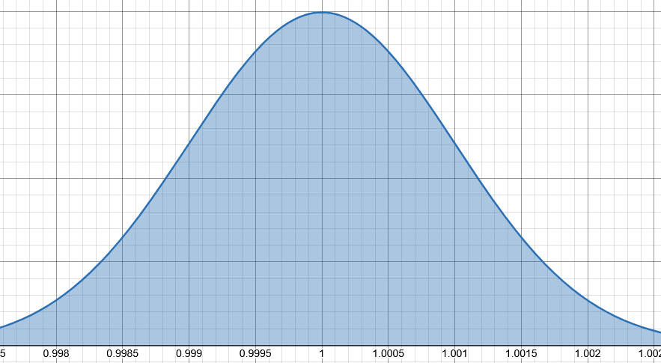
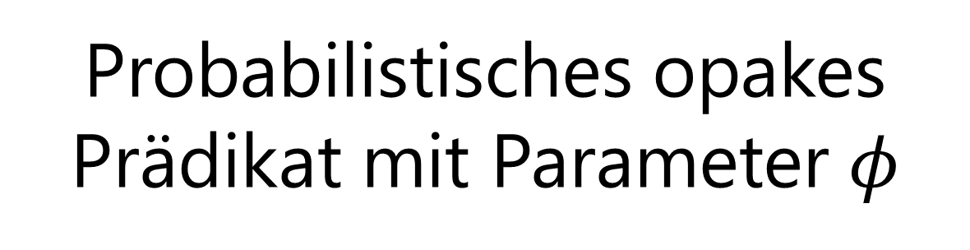

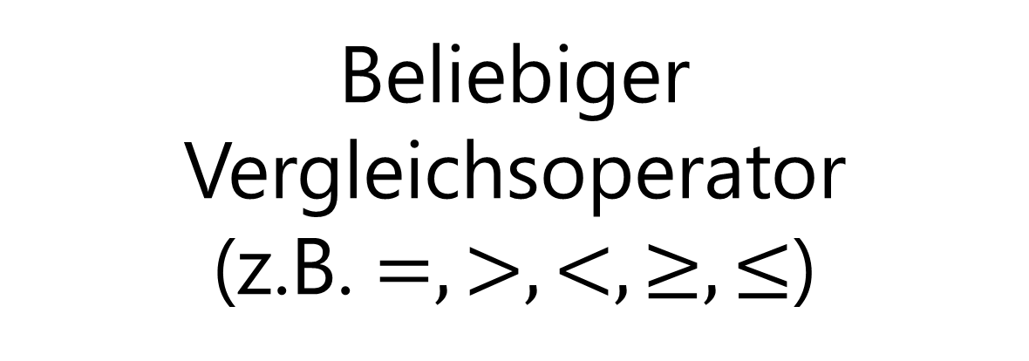

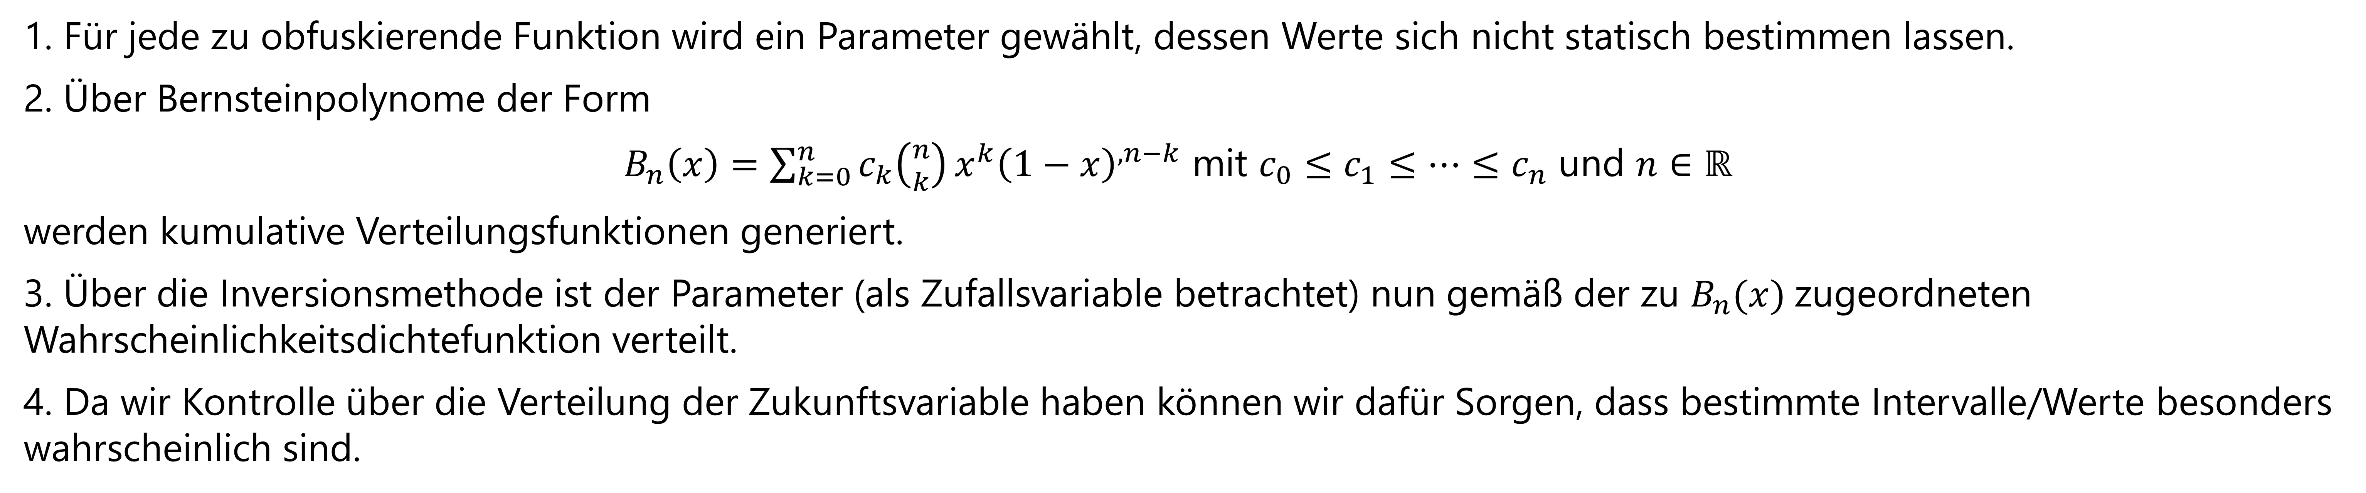
Konstruktionsschema
Ziel: wahrscheinliche/unwahrscheinliche Aussagen generieren.
$$𝒪_{p}\left(φ\right)=\left[f\left(φ\right)⋈c\right]$$
Probabilistisches opakes Prädikat mit Parameter $φ$
Vergleichskonstante
Transformation von $φ$
Beliebiger Vergleichsoperator
(z.B. $=, >, <, ≥, ≤$)
1. Für jede zu obfuskierende Funktion wird ein Parameter gewählt, dessen Werte sich nicht statisch bestimmen lassen.
2. Über Bernsteinpolynome der Form
$B_{n}\left(x\right)=\sum_{k=0}^{n}{c_{k}\left({n \atop k}\right)}x^{k}{\left(1−x\right)}^{,n−k}$ mit $c_{0}≤c_{1}≤⋯≤c_{n}$ und $n∈ℝ$
werden kumulative Verteilungsfunktionen generiert.
3. Über die Inversionsmethode ist der Parameter (als Zufallsvariable betrachtet) nun gemäß der zu $B_{n}(x)$zugeordneten Wahrscheinlichkeitsdichtefunktion verteilt.
4. Da wir Kontrolle über die Verteilung der Zukunftsvariable haben können wir dafür Sorgen, dass bestimmte Intervalle/Werte besonders wahrscheinlich sind.
Kumulative Verteilungsfunktion (CDF) generieren
Inversionsmethode
Zufallsvariable ist nun gemäß entsprechender Wahrscheinlichkeitsdichtefunktion (PDF) verteilt

Slide 3
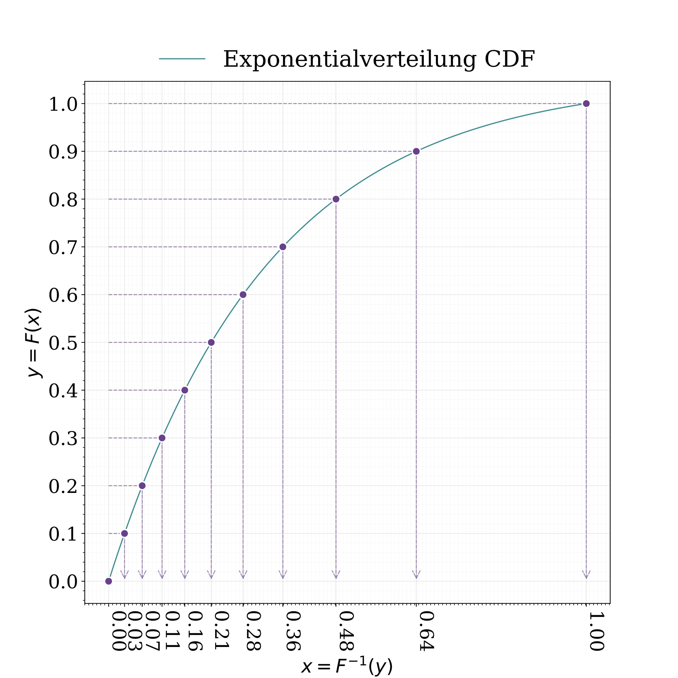
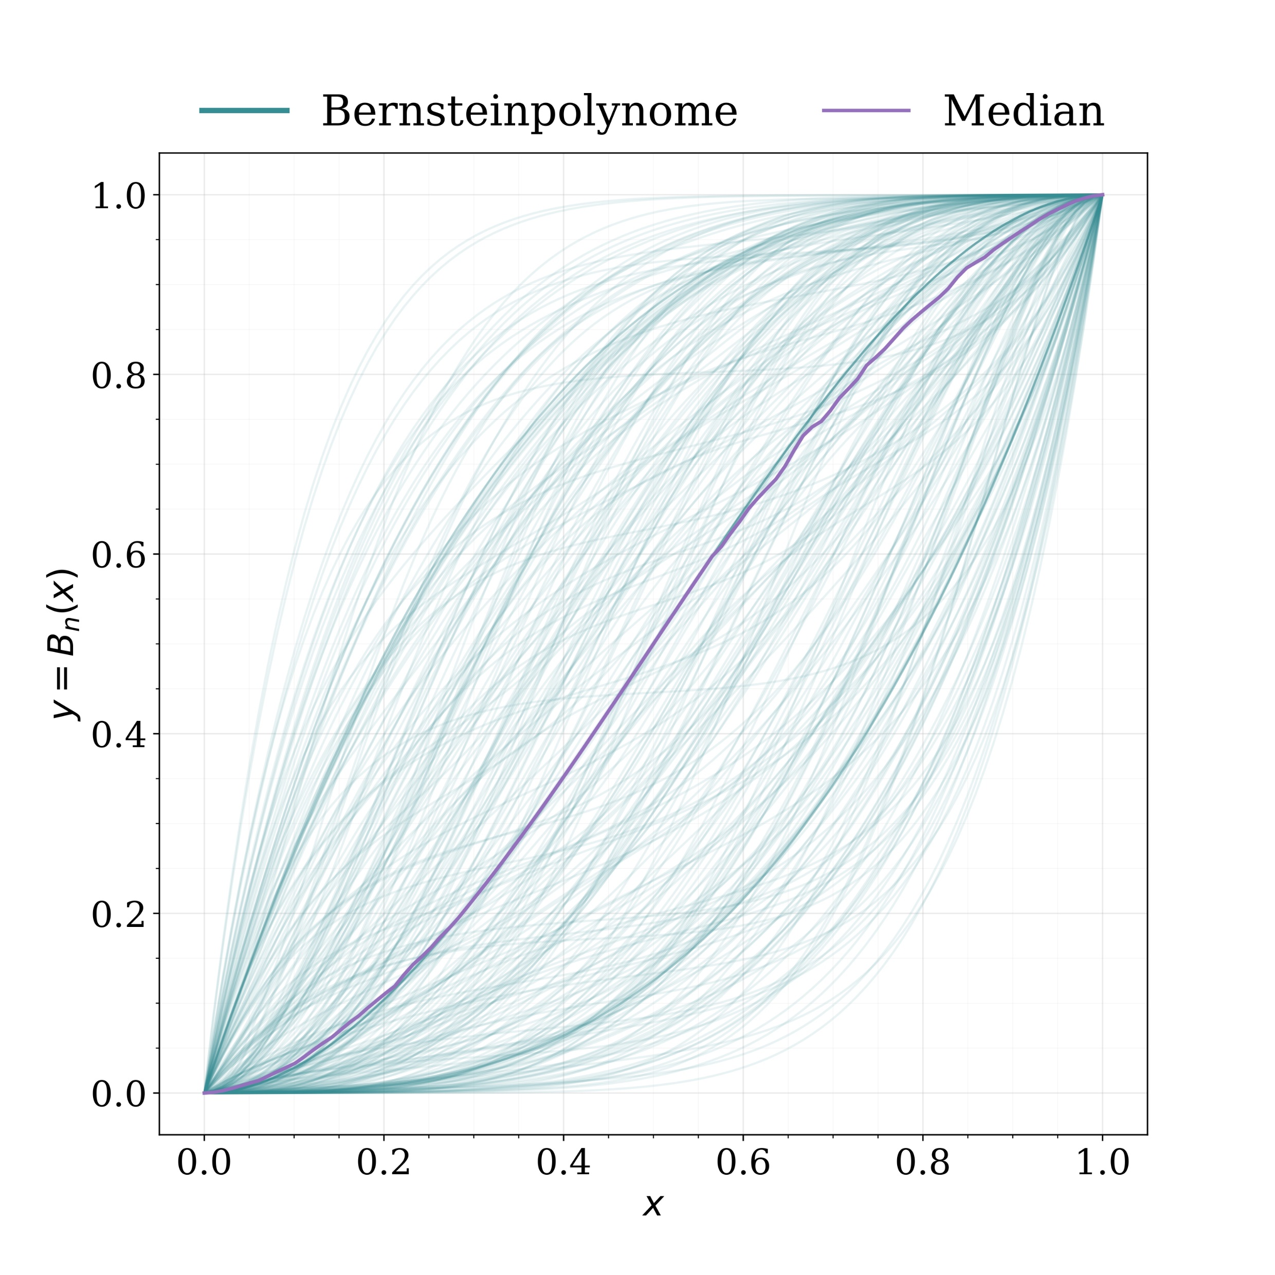
Input: Funktionsparameter
Über die Inversionsmethode können Zufallsvariablen auf beliebigen Verteilungen liegen
Über monoton steigende Bernsteinpolynome können valide kumulative Verteilungsfunktionen generiert werden

